Slide 1
Regresión

Slide 2
Correlación, causalidad y dependencia

Slide 3
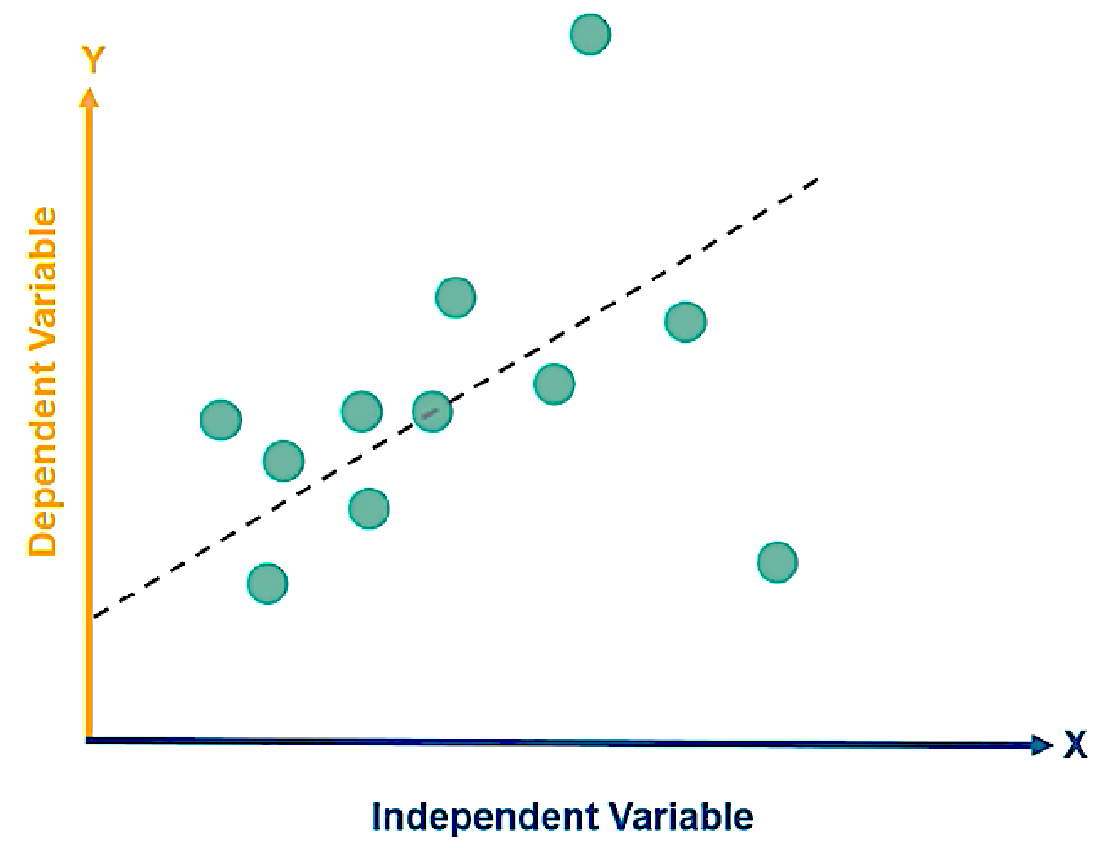
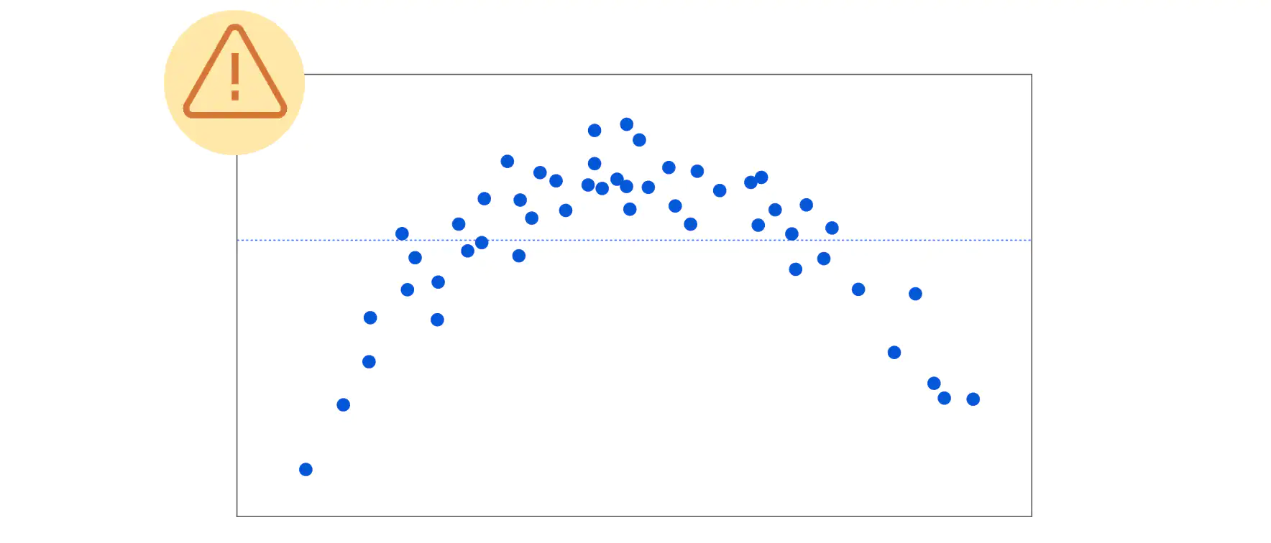
Punto de partida
Si este tipo de dependencia existe, queremos ver de qué forma se da esa relación.
🔎 Planteamos la hipótesis de que podría existir algún tipo de dependencia de una variable con respecto a la otra.

Slide 4
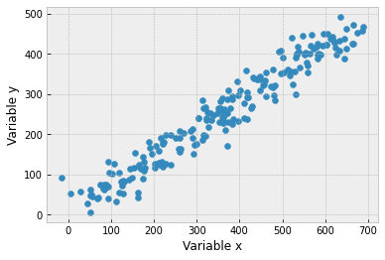
Supongamos entonces, que tenemos dos variables: x e y, ahora veamos el siguiente gráfico:
Pareciera que las variables tienen una fuerte correlación positiva, y si lo pensamos en términos de dependencia, quiere decir que cuando la variable x aumenta, entonces también lo hace la variable y, y viceversa.
Atención: cuando planteamos que ante un cambio en la variable x se produce un cambio en la variable y. A esto lo llamaremos dependencia de la variable y hacia la variable x.
Notes:
Usar para slides de sólo texto. Si no alcanza, no sobrecargar, usar otra con el mismo título para indicar que continúa el mismo módulo.

Slide 5

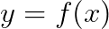
Como una función matemática estándar
REEMPLAZAR
POR IMAGEN
donde la variable y es una función de x, o sea que en definitiva y depende del cambio de x.
Otra forma de decir lo mismo es que x es una variable independiente, o sea que su cambio no depende de nuestro modelo.

Slide 6
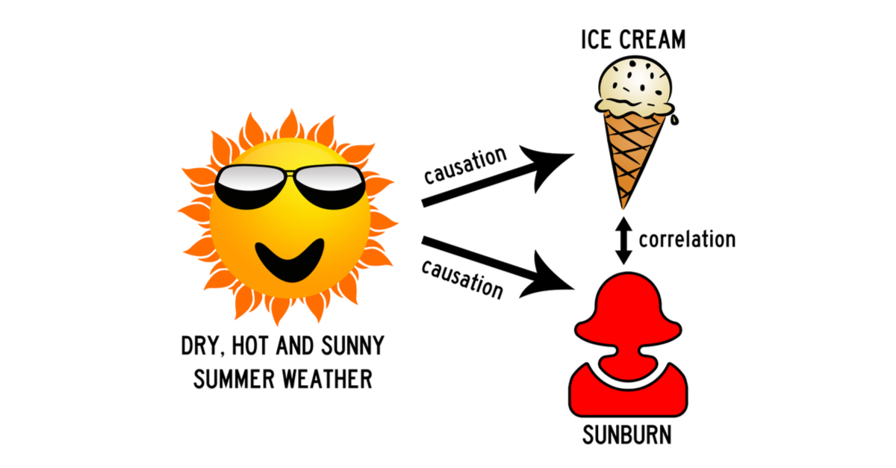
Correlación no implica causalidad
La frase "correlación no implica causalidad" se utiliza para señalar que la correlación entre dos variables no significa necesariamente que una variable haga que ocurra la otra.
Correlación es una relación o conexión mutua entre dos o más cosas (o variables)
Causalidad significa que existe una relación entre dos eventos en la que un evento afecta al otro.
REEMPLAZAR
POR IMAGEN

Slide 7

Correlación - causalidad
Fuente: Lovestats (2019). “Cartoons.” The LoveStats Blog. Disponible en: lovestats.wordpress.com.

Slide 8
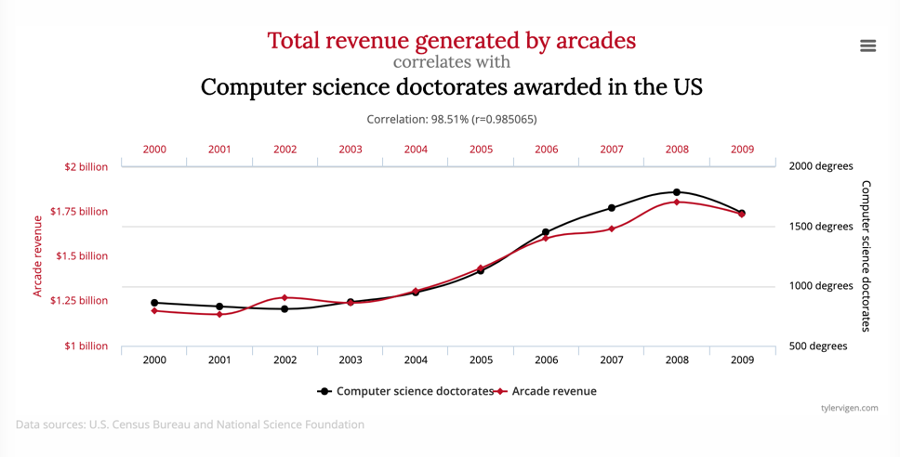
Correlación - causalidad
Fuente: Data Sources U.S Census Burau and National Science Foundation

Slide 9
Función lineal

Slide 10

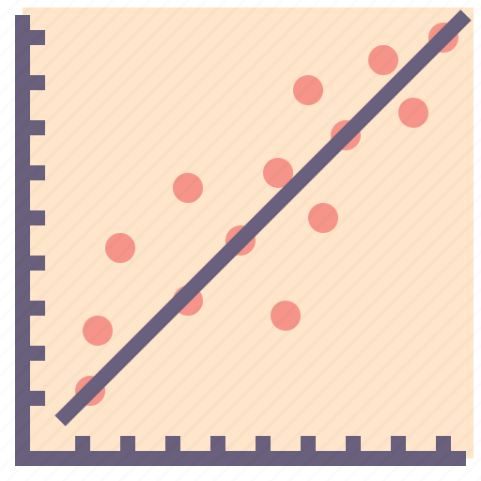
Repaso
👉 donde a y b son números reales.
Esta función genera una recta en el plano.
El valor de a (ordenada al origen) muestra cuál es el valor de y cuando x vale 0.
El valor de b (pendiente), por su parte, indica el grado de inclinación de la recta.

Slide 11
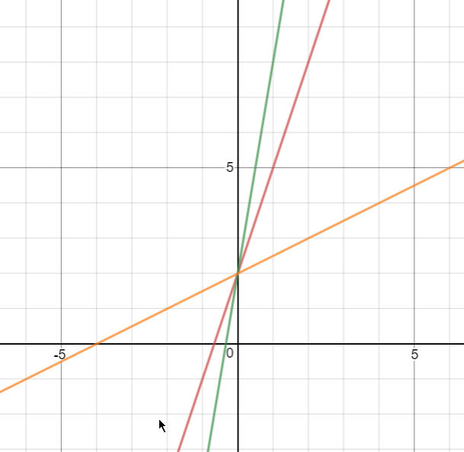
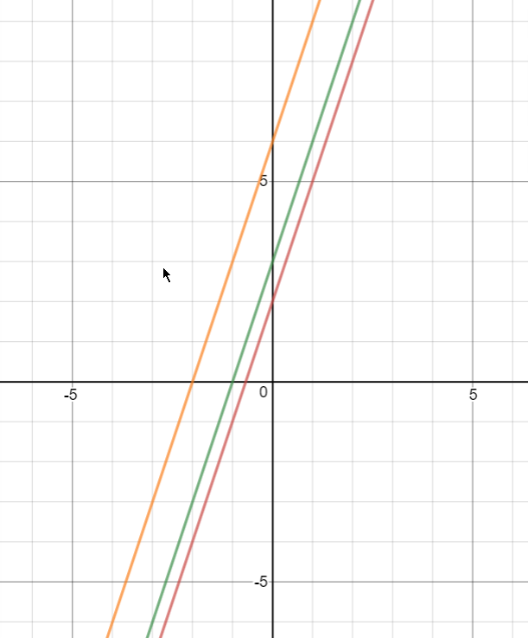
Ejemplos
El mismo valor de a con distintos valores de b, aquí cambia la pendiente o inclinación
Un valor fijo de b para distintos valores de a, aquí cambia la posición de la recta pero su inclinación permanece igual.

Slide 12
Definición y ubicación de la regresión dentro de Data Science

Slide 13
Ideas previas

Slide 14
Contenido destacado
Si tenemos un conjunto de puntos en las variables x e y, y de alguna forma y depende de x, una forma es trazar una recta que de alguna manera puede representar a esos puntos, tomando un criterio para la representación y trazar una recta que cumpla con él.

Slide 15
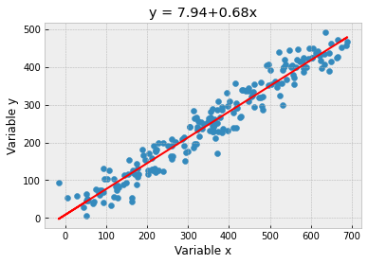
Por ejemplo, una recta que pase “lo más al centro posible” del conjunto de puntos...
Aquí realizamos un ajuste de la recta a los datos. A la técnica que utilizamos para realizar este ajuste a un conjunto de puntos por parte de una recta la llamaremos “método de mínimos cuadrados”.

Slide 16
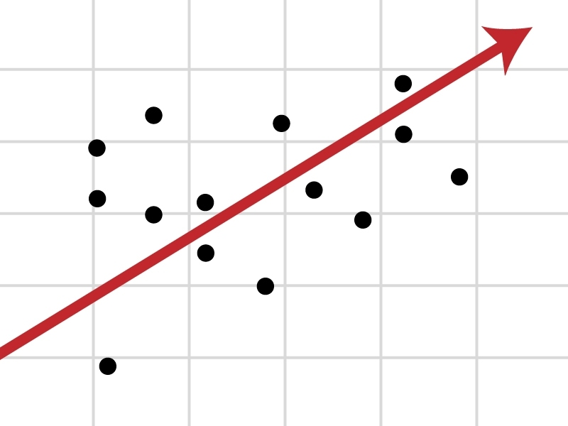
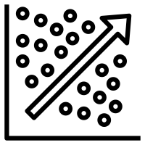
Regresión
La regresión es un método para determinar la relación estadística entre una variable dependiente y una o más variables independientes.
La variable independiente del cambio está asociada con el cambio en las variables independientes.
El modelo está dado por la ecuación: y꞊a +bx. Con a= Intercepto y b=pendiente

Slide 17
¡Importante!
Un modelo de regresión lineal no es simplemente una recta de ajuste por mínimos cuadrados, sino que deben cumplirse una serie de condiciones rigurosas que deben probarse matemáticamente.

Slide 18
Condiciones para el uso de Regresión

Slide 19
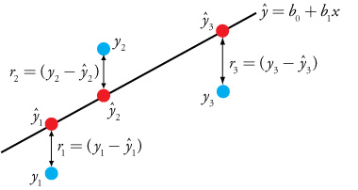
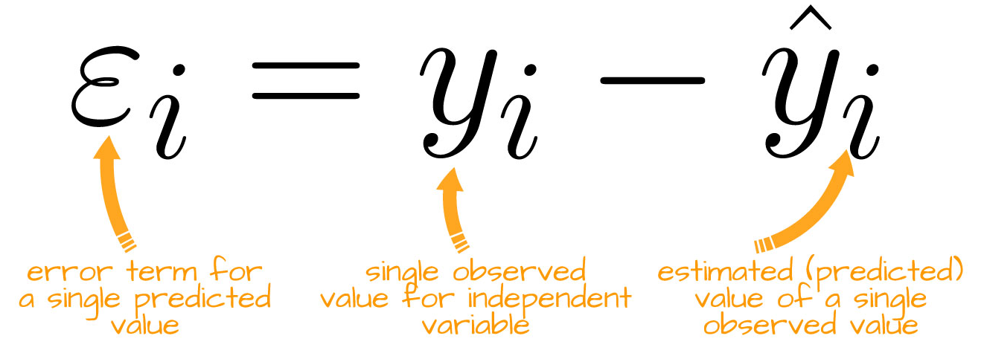
Condiciones de uso
Normalidad: Los residuales del modelo tienen una distribución normal.
Relación lineal: Existe una relación lineal entre las variables independientes y la dependiente
Independencia: no hay correlación entre los residuales como lo que ocurre en series de tiempo
Homocedasticidad: Los residuales tienen una varianza constante.
Si estos supuestos no se cumplen la regresión pierde potencia (poder predictivo)

Slide 20
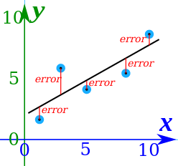
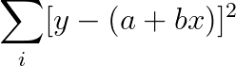
¿Cómo funciona el método de mínimos cuadros?
Se toma cada punto individual y se calcula su distancia vertical a la recta (denominada error y simbolizada con la letra e).
Se realiza entonces la suma de todas las distancias verticales elevadas al cuadrado.
El objetivo es minimizar los errores:

Slide 21
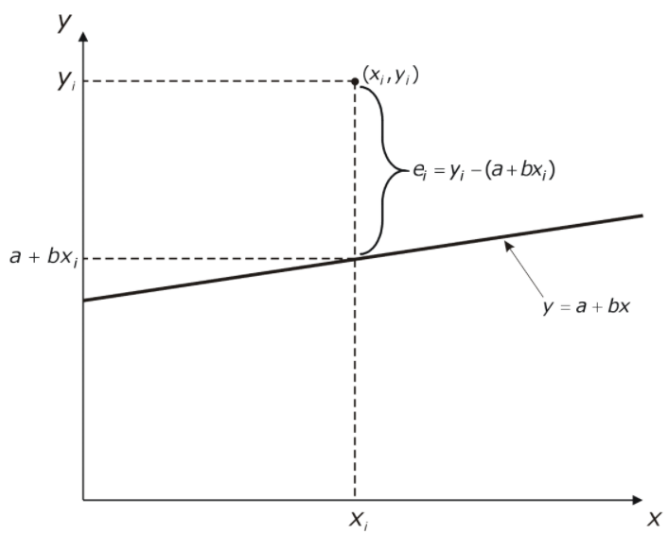
Ejemplo
Existe una fórmula (¡que no veremos aquí!) para encontrar precisamente la recta que cumple con la condición de la fórmula de mínimos cuadrados.
El método de mínimos cuadrados es el método por defecto que utiliza el modelo de regresión lineal.
REEMPLAZAR
POR IMAGEN

Slide 22
Regresión dentro de Data Science

Slide 23
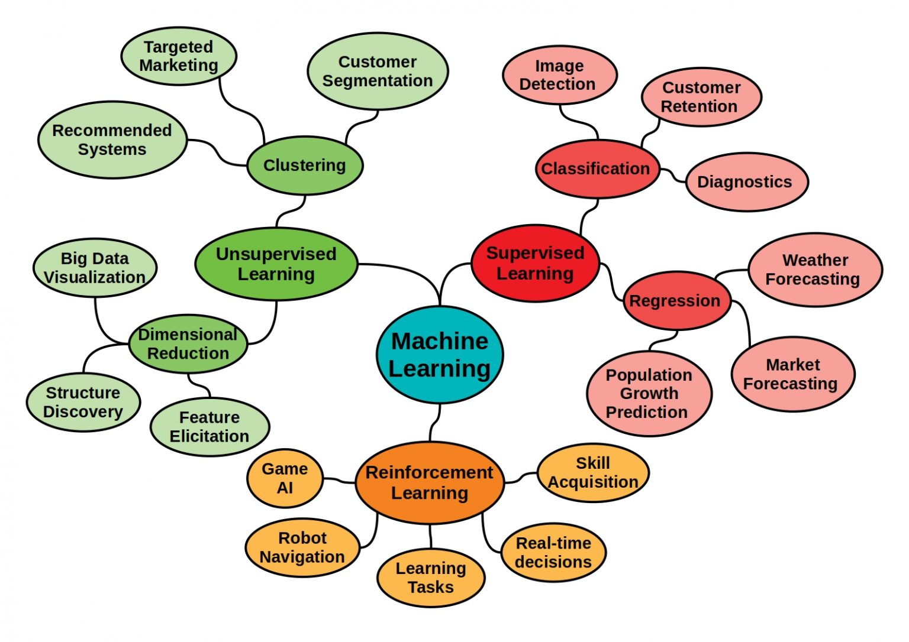
3 tipos de problemas
Aprendizaje Supervisado
Aprendizaje No supervisado
Aprendizaje por refuerzo
La regresión hace parte de lo que se conoce como Aprendizaje Supervisado
La regresión se puede llevar a cabo por un amplio número de algoritmos (e.g Modelo lineal, XGBOOST, Random Forest, Regresión Ridge, Lasso y ElasticNet)

Slide 24
Tipos de problemas que resuelve el Aprendizaje Supervisado
Problemas de clasificación
Problemas de regresión
Necesitan predecir la clase más probable de un elemento, en función de un conjunto de variables de entrada. Para este tipo de algoritmos, la variable target o respuesta, es una variable de tipo categórica.
En vez de predecir categorías, predicen valores numéricos. Es decir, la variable target en un problema de regresión es de tipo cuantitativa.

Slide 25

Aprendizaje Supervisado
Entonces, ¿cómo sé si tengo que utilizar un algoritmo de clasificación o de regresión? Depende del tipo de problema que plantea mi variable a predecir 😉

Slide 26
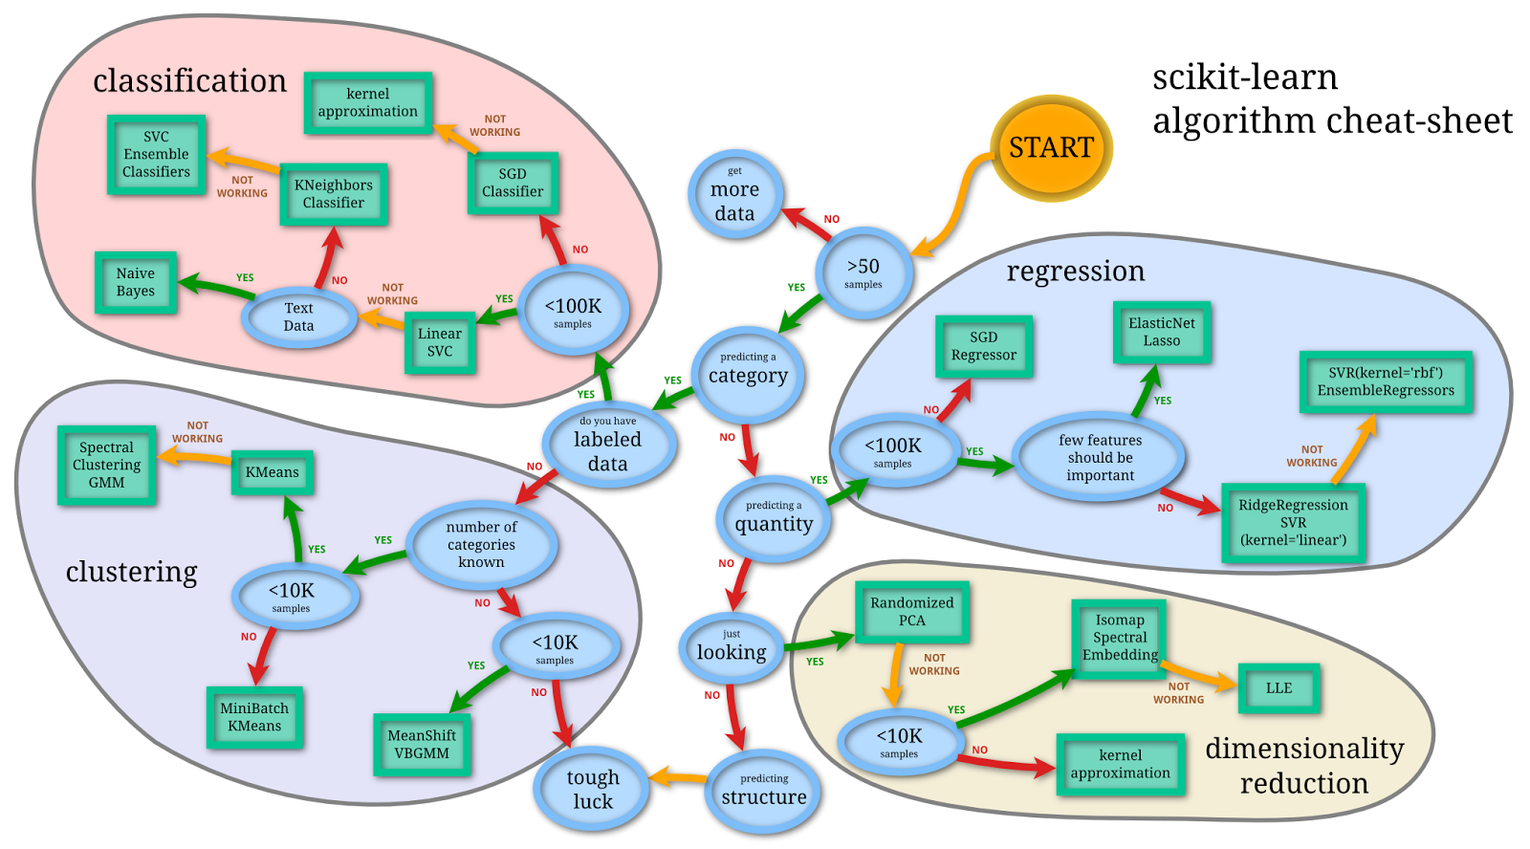
Regresión dentro de DS
Ruta de trabajo elemental para trabajo con algoritmos de Scikit-Learn

Slide 27
Regresión lineal simple y múltiple, nociones y
aplicaciones prácticas

Slide 28
El concepto modelo

Slide 29
Para poder aplicar un modelo de regresión lineal
1
2
3
Aplicar un ajuste por el método de mínimos cuadrados.
Hacer verificaciones para chequear que el modelo sea válido y bueno.
Además de tener una recta de ajuste, la denominaremos recta de regresión, porque cumple con las condiciones 🎉.

Slide 30
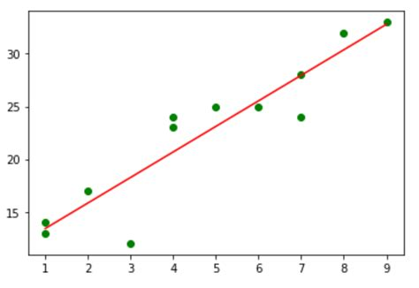
Regresión lineal simple
Si tenemos dos variables X (independiente) y Y (dependiente) y tomamos una muestra de tamaño n tenemos: (x1,y1), (x2,y2),...... (xn,yn)
Para cada valor xi tenemos una variable aleatoria: Yi= Y|X
De tal forma que las observaciones (y1,y2,...,yn) son una realización de las variables (Y1,Y2,....,Yn)
En este modelo se tiene solo una variable dependiente (Y) y una independiente (X), el modelo está dado por: y= a+bx
REEMPLAZAR
POR IMAGEN

Slide 31
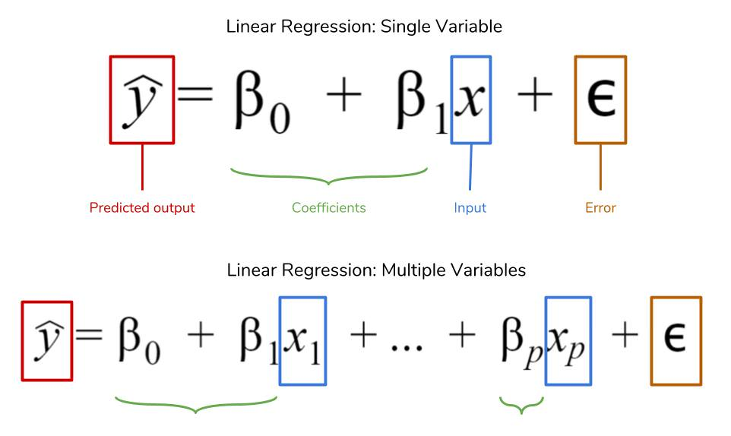
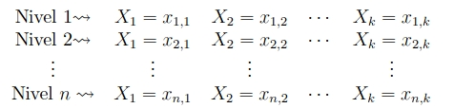
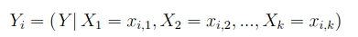
Regresión lineal múltiple
Es una generalización del modelo de regresión lineal simple
Para este caso tenemos una variable dependiente (Y) con varias independientes (X1,X2,X3,...,Xn) llamadas regresores
Si fijamos n niveles tenemos:
Por ende para cada observación tenemos:
REEMPLAZAR
POR IMAGEN

Slide 32
☕
Break
¡10 minutos y volvemos!

Slide 33
Interpretación de regresión

Slide 34
El test de beta

Slide 35
Primera condición a cumplir
Verificación de la pendiente, asociado al valor b de la función:
La pregunta a responder es si efectivamente la recta es válida como representante del conjunto de datos.

Slide 36
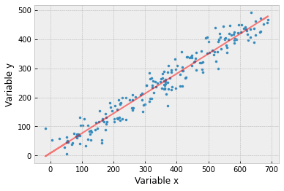
Ejemplo 1
Hay una clara relación positiva, se ve que ante mayores valores de x, llegamos a mayores valores de y.

Slide 37
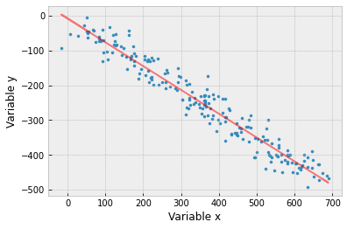
Ejemplo 2
Es clara la situación pero aquí, dada la relación negativa, la variable y disminuye conforme x aumenta y viceversa

Slide 38
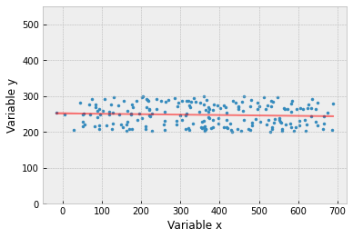
Ejemplo 3
Aquí la recta parece tener una pendiente prácticamente nula y la recta parece representar bastante apropiadamente los datos.

Slide 39
Pero tenemos un problema…
Desde un punto de vista puramente matemático:
Supongamos, llevando este ejemplo al extremo, que la pendiente de b es efectivamente igual a cero. Entonces la función:
se transforma
El término que acompaña a la x, multiplicado por cero, se anula.
Esto significa que la variable y deja de ser dependiente de x y como no tenemos dependencia, ya no podemos aplicar el modelo de regresión 😰.

Slide 40
Checklist
¿Tienen los puntos una relación entre sí? Sí.
¿Tiene la relación una forma lineal? Sí.
¿Existe una recta que pueda ser calculada con el método de mínimos cuadrados, y que en ese sentido pase por la parte “más central” de los datos? Sí.
¿Puede armarse un modelo de regresión lineal a partir de este ajuste? No
La recta de mínimos cuadrados, ¿representa adecuadamente a los datos? No
¿Por qué? Porque al ser la pendiente de la recta igual a cero, no hay dependencia de la variable y hacia la variable x. Y como no hay dependencia, no existe un modelo de regresión lineal que represente adecuadamente a estos datos.

Slide 41
Significancia de coeficientes
Este es un test estadístico para verificar que la pendiente no sea cero. Puede ser positiva o negativa, pero no debería ser cero.
No entraremos aquí en los detalles del test, pero sí aprenderemos a ver sus salidas.
En Python podemos obtener esta información con el paquete extra pingouin

Slide 42
El intervalo de confianza
Proporciona el mismo resultado que el p-value y además agrega la información acerca de dónde podría encontrarse el valor de la pendiente (efectos de cada variable).
Si el intervalo de confianza solo tiene valores positivos = la pendiente es positiva; si tiene valores negativos = la pendiente es negativa.
Si tiene un valor positivo y uno negativo, quiere decir que cubre al cero, y por lo tanto se mantiene la conclusión de que la pendiente (efecto) no es significativa.

Slide 43
El coeficiente de determinación
Notes:
Usar para los subtemas de un módulo.

Slide 44
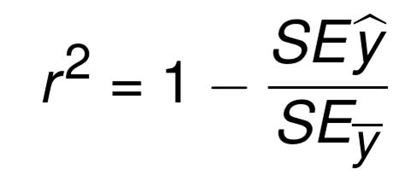
Segunda condición a cumplir
REEMPLAZAR
POR IMAGEN
Este es un número que puede tomar valores entre 0 y 1, y puede interpretarse también de manera porcentual (de 0% a 100%).
Se simboliza como R² y representa el porcentaje de variabilidad de los datos explicada por el modelo de regresión lineal.

Slide 45
¿Variabilidad de los datos?
Es la cualidad que le da la forma al conjunto de datos.
La consecuencia de esta noción de variabilidad es que si podemos explicar o representar la variabilidad de los datos, podremos explicar su forma y así entenderlos mejor.
Por lo tanto, un modelo que funcione bien será el que mejor explique la variabilidad de los datos. 🚀

Slide 46
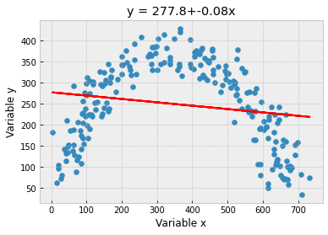
Ejemplos
Conjunto de puntos que tiene una recta de ajuste que parece funcionar muy bien, por cuanto pasa bastante bien por el “centro” de los datos.
Conjunto de datos no parece ser lo más conveniente utilizar una recta para representar los puntos.

Slide 47
Veamos los resultados con el valor de R2 resaltado:
Caso 1 | names | coef | se | T | pval | r2 | adj_r2 | CI[2.5%] | CI[97.5%]
0 | Intercept | 7.94 | 4.65 | 1.71 | 0.09 | 0.94 | 0.94 | -1.22 | 17.10
1 | x1 | 0.68 | 0.01 | 58.94 | 0.00 | 0.94 | 0.94 | 0.66 | 0.71
Caso 2 | names | coef | se | T | pval | r2 | adj_r2 | CI[2.5%] | CI[97.5%]
0 | Intercept | 251.70 | 4.53 | 55.59 | 0.00 | 0.01 | 0.0 | 242.77 | 260.63
1 | x1 | -0.01 | 0.01 | -1.02 | 0.31 | 0.01 | 0.0 | -0.03 | 0.01
Pasa satisfactoriamente el test de beta, con lo cual es un modelo válido, pero ciertamente poco útil. Convendría aplicar otro tipo de modelo que se ajuste a la forma curva de los datos. Tengamos entonces siempre en cuenta que el valor de R2 solamente tiene sentido una vez que se verificó y se pasó satisfactoriamente el test de beta. Buscamos un modelo con un valor de R2 que sea lo más pequeño posible.

Slide 48
Usar el
modelo

Slide 49
Aplicar el modelo para predecir valores desconocidos
Realizaremos predicciones para valores de y a partir de valores de x que no habían sido utilizados antes.
Utilizando la recta de regresión para hacer la predicción.
El nuevo punto a predecir se colocará sobre la recta, y se podrá afirmar que el valor predicho tendrá una “fidelidad” igual al valor de R.

Slide 50
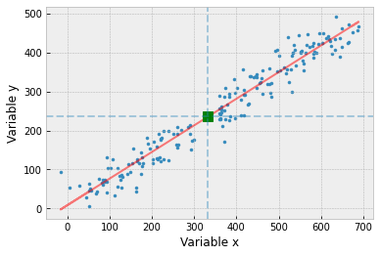
Ejemplo
Si hay algún valor de x faltante en el conjunto de datos, podemos suponer que su valor de y correspondiente corresponderá al señalado por la recta para dicho valor de x, como se muestra con el punto cuadrado de color verde.
👉 En Python el modelo se utiliza simplemente a través de la función predict().
REEMPLAZAR
POR IMAGEN

Slide 51
Aplicaciones prácticas
Notes:
Usar para los subtemas de un módulo.

Slide 52

Ejemplo
Estudiaremos un caso real aplicado donde podremos ver el uso de la regresión.

Slide 53

EJEMPLO EN VIVO
Contexto empresarial
Su empresa está pasando por una revisión interna de sus prácticas de contratación y compensación a los empleados. En los últimos años, su empresa ha tenido poco éxito en la conversión de candidatas de alta calidad que deseaba contratar. La gerencia plantea la hipótesis de que esto se debe a una posible discriminación salarial y quiere averiguar qué la está causando.
REEMPLAZAR
POR IMAGEN
Notes:
Usar para slides de texto e imagen. Si no alcanza, no sobrecargar, usar otra con el mismo título para indicar que continúa el mismo módulo.

Slide 54

EJEMPLO EN VIVO
Problema empresarial:
Como parte de la revisión interna, el departamento de recursos humanos se ha acercado a usted para investigar específicamente la siguiente pregunta: "En general, ¿se les paga más a los hombres que a las mujeres en su organización? Si es así, ¿qué conduciendo esta brecha?"
Contexto analítico:
Cuenta con una base de datos de empleados que contiene información sobre varios atributos como rendimiento, educación, ingresos, antigüedad, etc.

Slide 55
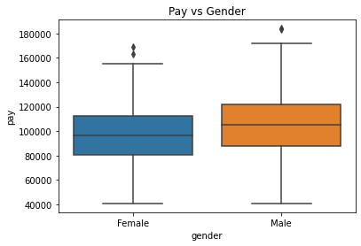
EJEMPLO EN VIVO
Algunos gráficos interesantes
La mediana de hombres es ligeramente mayor que la mediana para mujeres, la variabilidad es similar en ambos casos

Slide 56
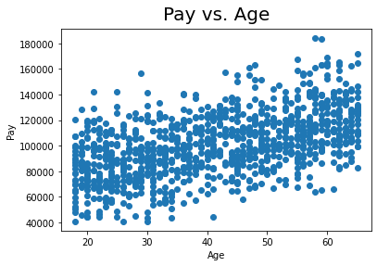
EJEMPLO EN VIVO
Algunos gráficos interesantes
Se logra ver que existe alguna relación entre la edad y el salario. Sin embargo la relación lineal no es tan fuerte, lo cual se puede evidenciar con algunos valores atípicos

Slide 57
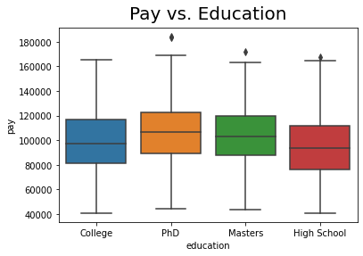
EJEMPLO EN VIVO
Algunos gráficos interesantes
A incrementar el nivel de educación parece incrementar, lo cual se ve con la mayor mediana para el PhD y la menor para High School.

Slide 58
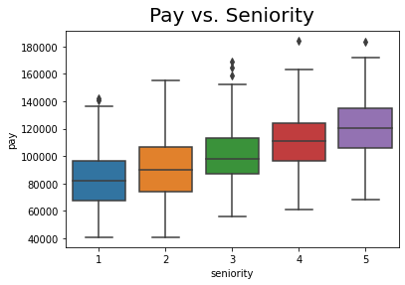
EJEMPLO EN VIVO
Algunos gráficos interesantes
A mayor nivel de experiencia se incrementa el salario. Esta es una de las relaciones más fuertes de las variables que hemos analizado hasta ahora.

Slide 59
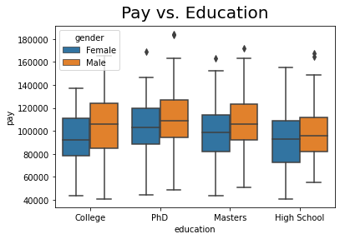
EJEMPLO EN VIVO
Algunos gráficos interesantes
En este caso se puede ver que los hombres tienden a ganar un poco más que las mujeres en todos los niveles de educación.

Slide 60
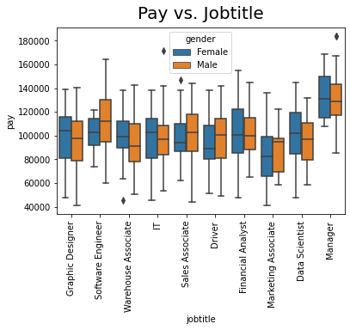
EJEMPLO EN VIVO
Algunos gráficos interesantes
Cuando hacemos la relación teniendo en cuenta el tipo de trabajo pareciera que no siempre los hombres tienden a ganar más que las mujeres (e.g Manager, Data Scientist, Graphic Designer, IT entre otros), con alta variabilidad.

Slide 61
EJEMPLO EN VIVO
Creamos un modelo lineal simple por medio de la librería statsmodels de la siguiente forma:
Miremos el resultado de el ajuste del modelo lineal simple
model1 = 'pay~age'
lm1 = sm.ols(formula = model1, data = Data).fit()
print(lm1.summary())

Slide 62
OLS Regression Results
==============================================================================
Dep. Variable: pay R-squared: 0.285
Model: OLS Adj. R-squared: 0.284
Method: Least Squares F-statistic: 397.5
Date: Fri, 31 Dec 2021 Prob (F-statistic): 1.04e-74
Time: 20:54:35 Log-Likelihood: -11384.
No. Observations: 1000 AIC: 2.277e+04
Df Residuals: 998 BIC: 2.278e+04
Df Model: 1
Covariance Type: nonrobust
==============================================================================
coef std err t P>|t| [0.025 0.975]
------------------------------------------------------------------------------
Intercept 6.206e+04 2062.885 30.085 0.000 5.8e+04 6.61e+04
age 939.2501 47.109 19.938 0.000 846.806 1031.694
==============================================================================
Omnibus: 6.360 Durbin-Watson: 1.905
Prob(Omnibus): 0.042 Jarque-Bera (JB): 6.421
Skew: 0.182 Prob(JB): 0.0403
Kurtosis: 2.853 Cond. No. 134.
==============================================================================
REEMPLAZAR
POR VIDEO

Slide 63
EJEMPLO EN VIVO
Creamos un modelo lineal de regresión múltiple por medio de la librería statsmodels de la siguiente forma:
Miremos el resultado de el ajuste del modelo de regresión múltiple
model2 = 'pay~age + gender'
lm2 = sm.ols(formula = model2, data = Data).fit()
print(lm2.summary())

Slide 64
OLS Regression Results
==============================================================================
Dep. Variable: pay R-squared: 0.319
Model: OLS Adj. R-squared: 0.317
Method: Least Squares F-statistic: 233.2
Date: Fri, 31 Dec 2021 Prob (F-statistic): 8.10e-84
Time: 21:02:16 Log-Likelihood: -11359.
No. Observations: 1000 AIC: 2.272e+04
Df Residuals: 997 BIC: 2.274e+04
Df Model: 2
Covariance Type: nonrobust
==================================================================================
coef std err t P>|t| [0.025 0.975]
----------------------------------------------------------------------------------
Intercept 5.674e+04 2151.480 26.373 0.000 5.25e+04 6.1e+04
gender[T.Male] 9279.3180 1317.787 7.042 0.000 6693.364 1.19e+04
age 948.5266 46.022 20.610 0.000 858.216 1038.837
==============================================================================
Omnibus: 9.898 Durbin-Watson: 1.871
Prob(Omnibus): 0.007 Jarque-Bera (JB): 9.345
Skew: 0.197 Prob(JB): 0.00935
Kurtosis: 2.737 Cond. No. 148.
==============================================================================
REEMPLAZAR
POR VIDEO

Slide 65
EJEMPLO EN VIVO
Interpretación del modelo
Coeficiente género: Solo muestra masculino (T.male), porque la categoría femenina se toma como la categoría predeterminada. (Tenga en cuenta que la elección de la categoría predeterminada no importa; fácilmente podríamos haber elegido hacer masculino como categoría predeterminada y, por lo tanto, el coeficiente de género sería T.female). El coeficiente 9279.3180 se interpreta de la siguiente manera: para empleados de la misma edad, en promedio, los hombres ganan 9279,3180 USD más que las mujeres.
Coeficiente edad: si la edad aumenta en un año, se espera que el salario aumente en 948,5 USD.
Intercepto: Representa el efecto común a todos los individuos (salario base) en este caso es de 56740 USD al año
Coeficiente R²: 0.319 es bastante bajo solo 31.9% de la variabilidad es explicada por el modelo lineal

